Slide 1
Lancering nieuwe Mechelenbon

Slide 2
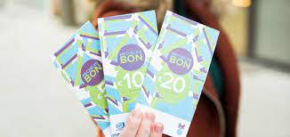
Oude Mechelenbon
Systeem verouderd: zeer manueel proces, arbeidsintensief…
  --> Groot potentieel dat niet benut wordt, o.a. de b-to-b markt
Slechts 1 fysiek aankooppunt

Slide 3
Nieuwe Mechelenbon
Fysiek & digitaal aan te kopen
Grote volumes mogelijk
Veilig en future-proof – meer mogelijkheden naar de toekomst.
! Enkel nog nieuwe bons te verkrijgen vanaf 1/10
! Oude bons in rotatie tot 30 sept 2021

Slide 4
Nieuwe Mechelenbon
Lancering nieuwe bon wordt ondersteund met marketingcampagne
Alle handelaars die intekenen ontvangen binnenkort nieuw promo-materiaal

Slide 5
DEMO

Slide 6
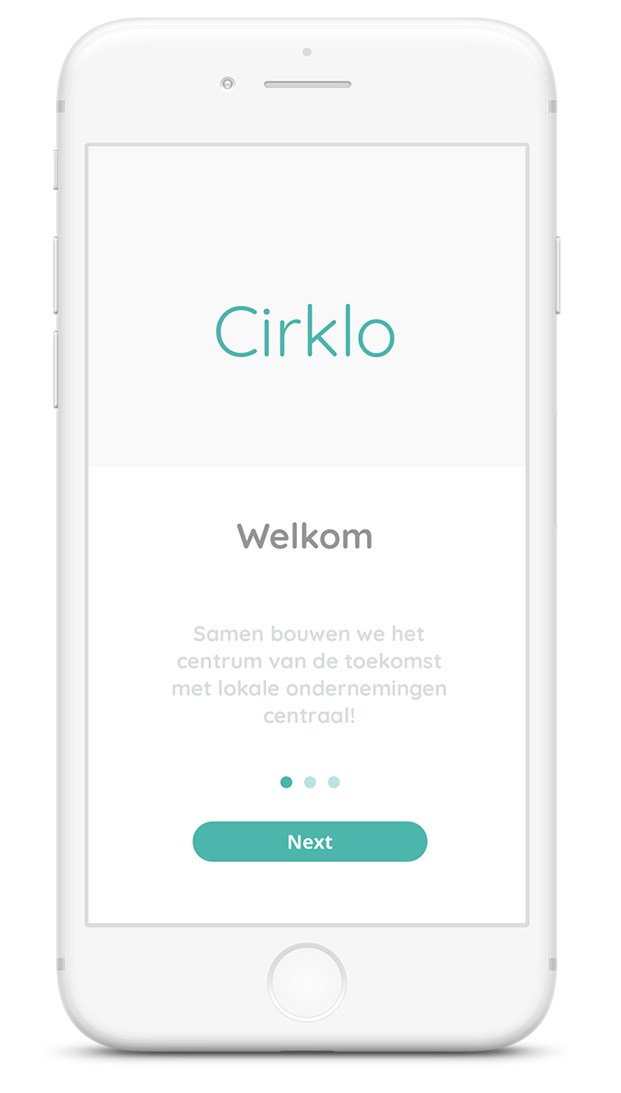
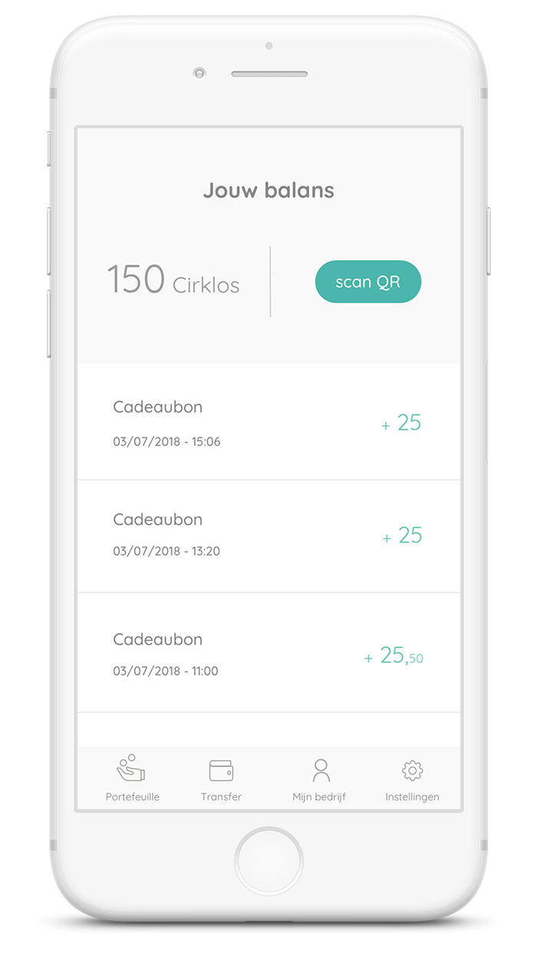
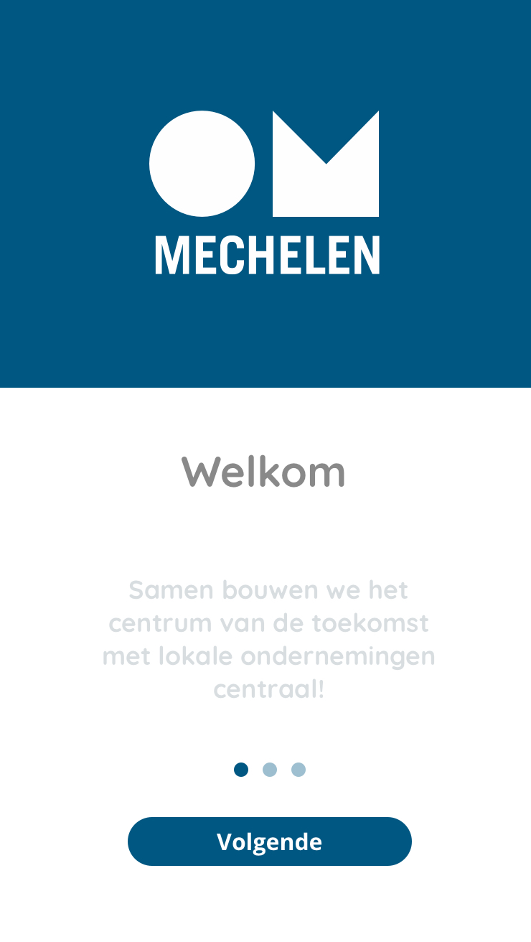
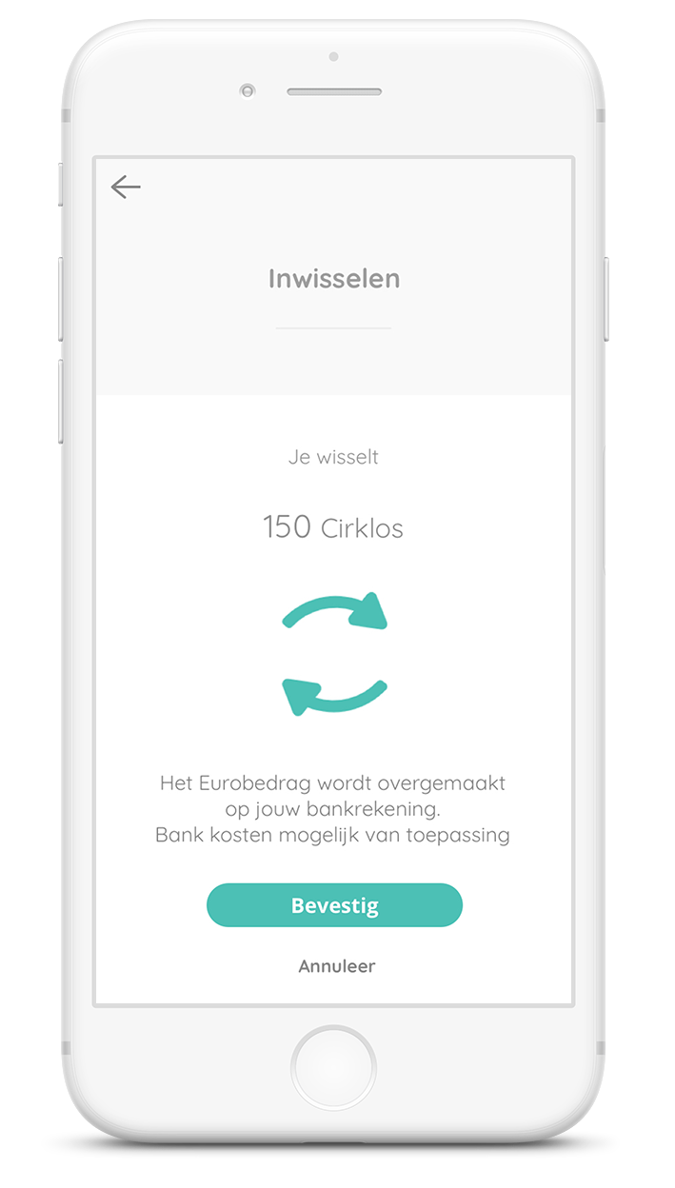
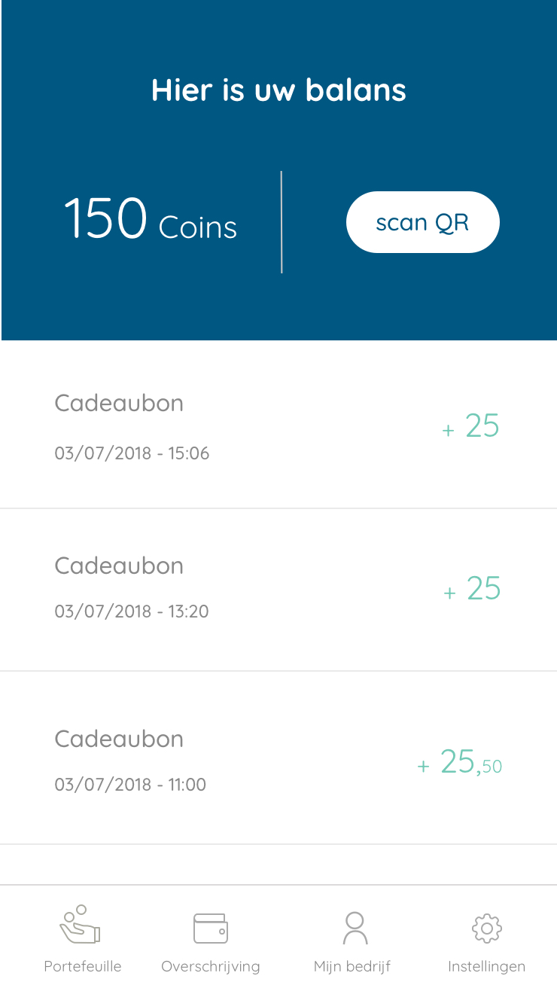
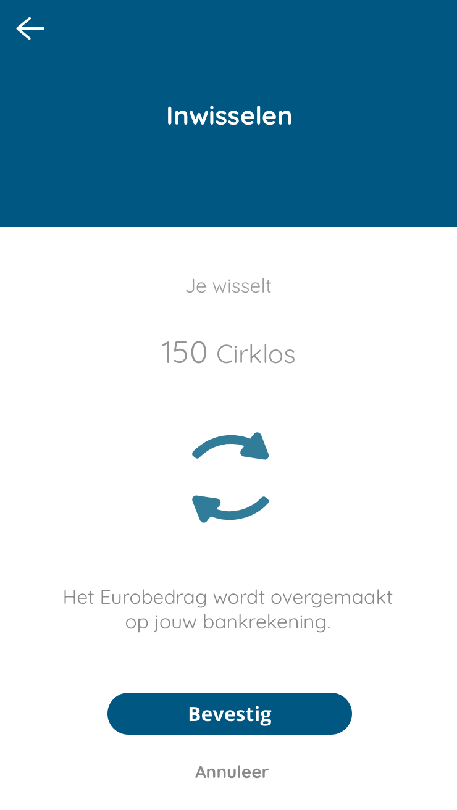
De Nieuwe Mechelenbon
Digitale cadeaubon met administratieve ontzorging van de lokale overheid en de handelaar
QR code

Slide 7
Hoe werkt het ?
Aankoop Mechelenbonnen
Webshop of via UIT-balie
Handelaar scant QR van consument
Applicatie – Scan QR
Uitbetaling vragen op rekening handelaar
Applicatie - Inwisselen

Slide 8
Hoe werkt het (financiële flow) ?

Slide 9
Hoe werkt het ?
Geen kost voor de handelaar
  De QR-code op de bon is een digitale portefeuille van de consument => moet niet in 1 keer gebruikt worden
  Altijd de bon scannen bij afrekening !!!

Slide 10
Mechelenbon ontwaarden

Slide 11
Mechelenbon ontwaarden

Slide 12
Mechelenbon ontwaarden

Slide 13
Mechelenbon ontwaarden

Slide 14
Saldo overschrijven

Slide 15
Saldo overschrijven

Slide 16
Saldo overschrijven

Slide 17
Account activeren
Welkom, klik op ‘Volgende’ om te beginnen

Slide 18
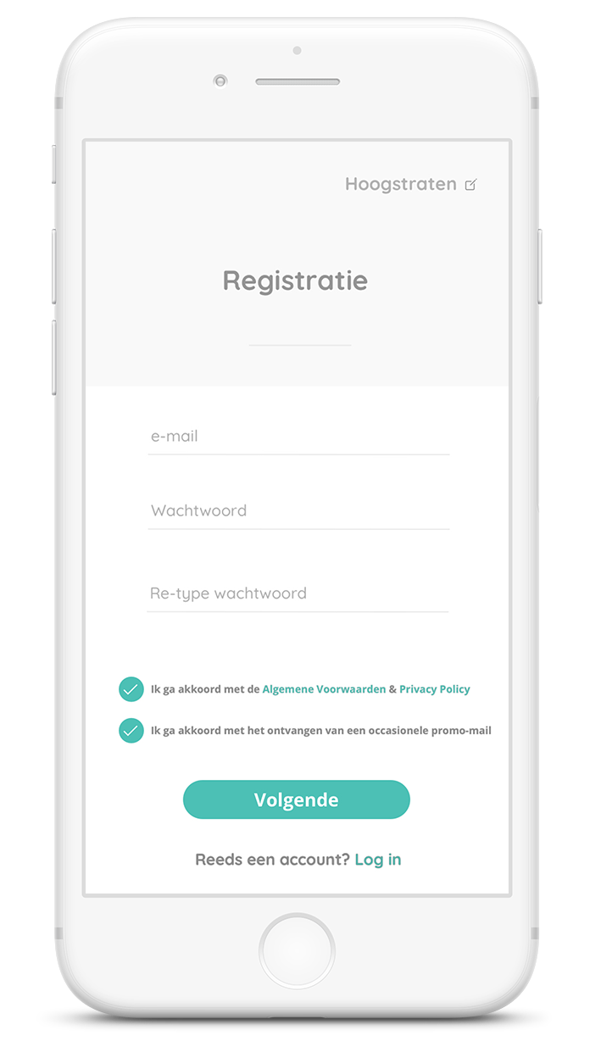
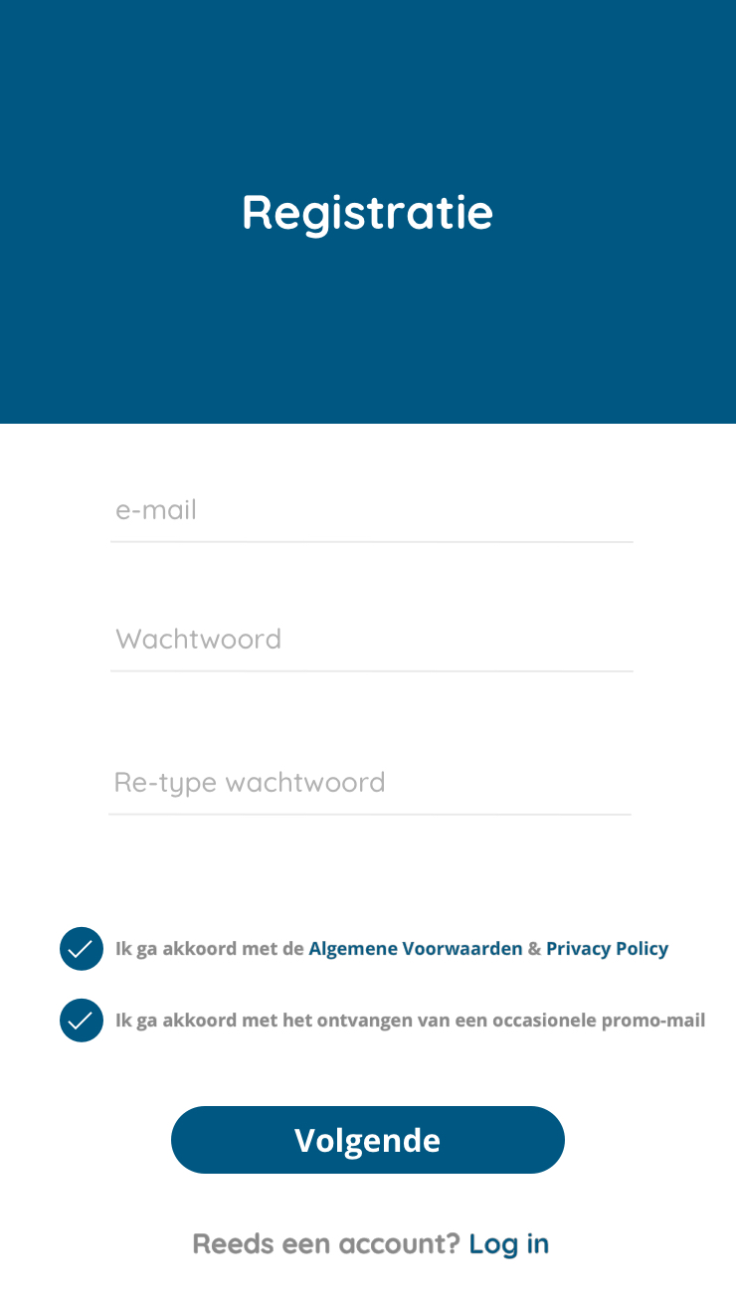
Account activeren
Vul hier je info in. Let op, mail moet hetzelfde zijn als datgene dat je gebruikt hebt tijdens de preregistratie

Slide 19
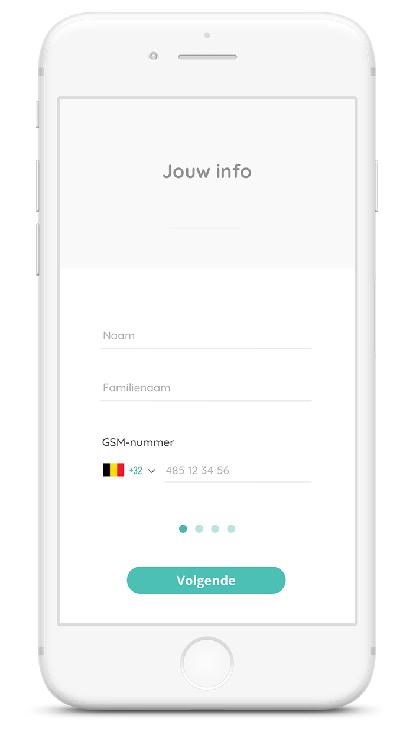
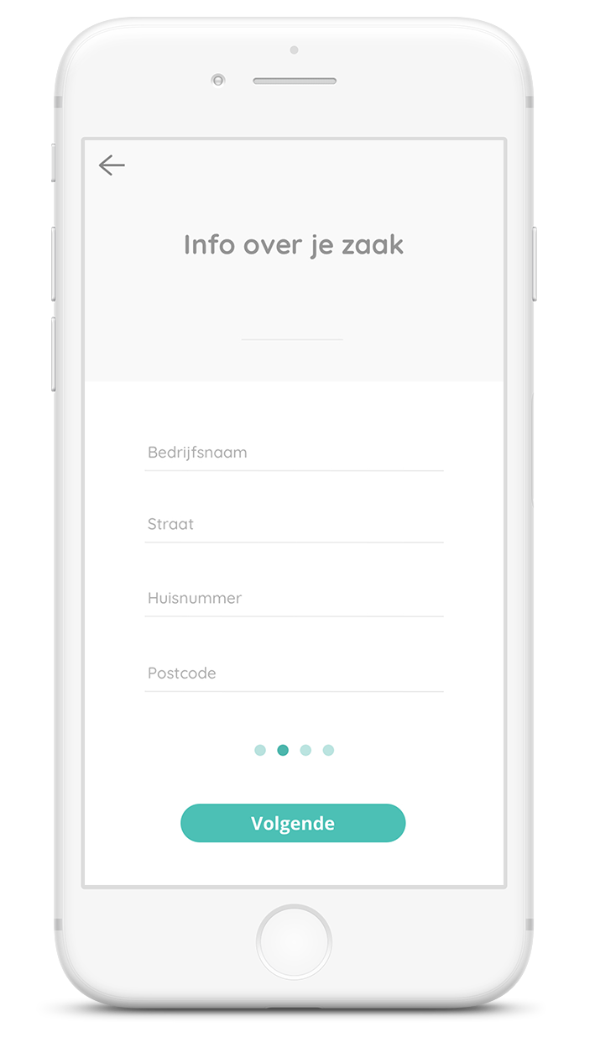

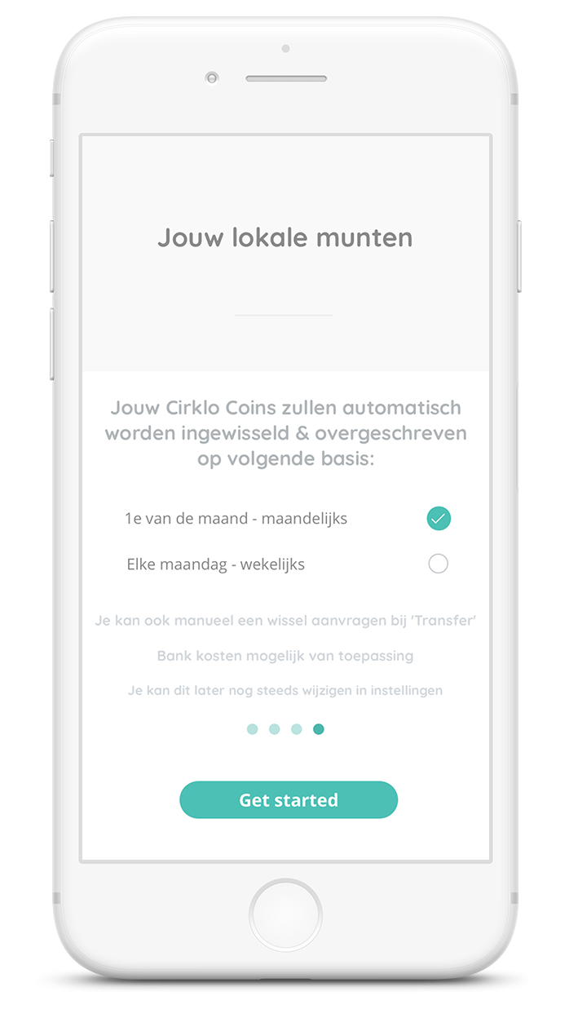
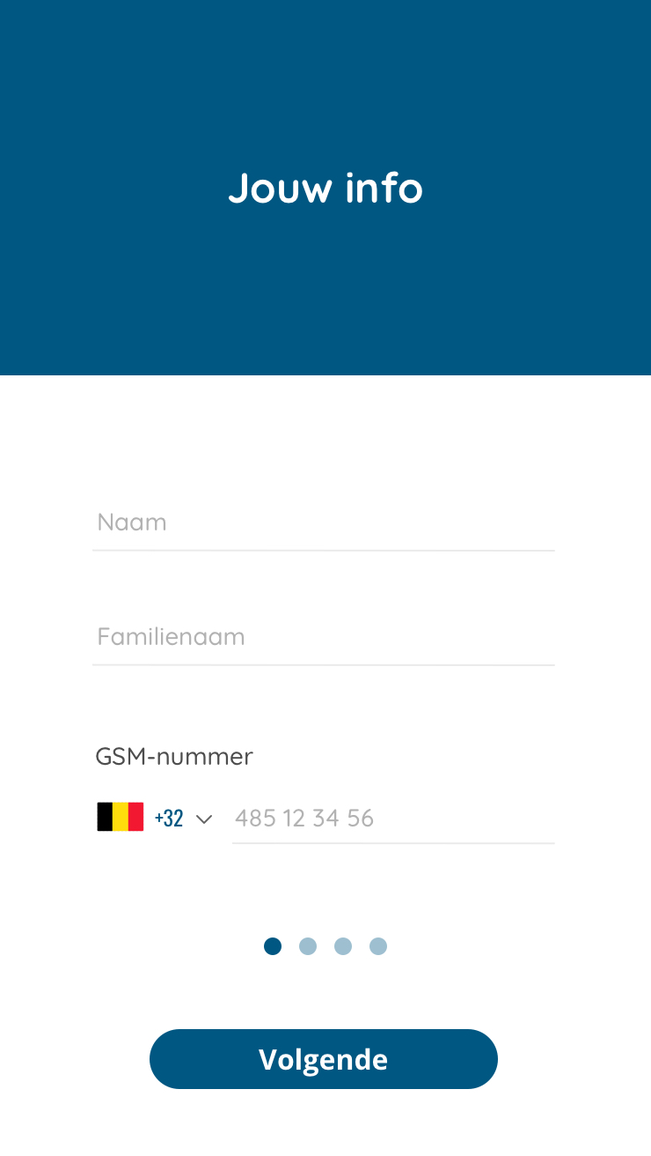
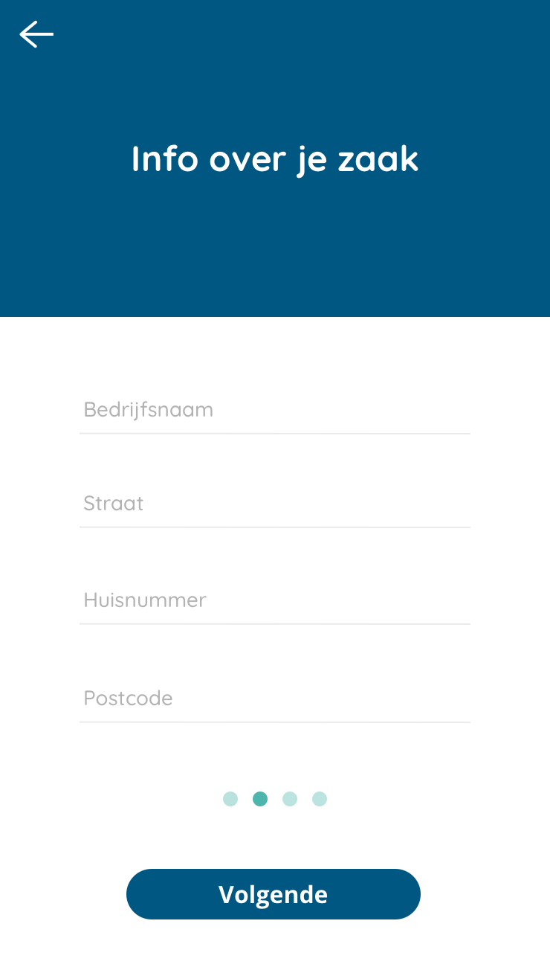
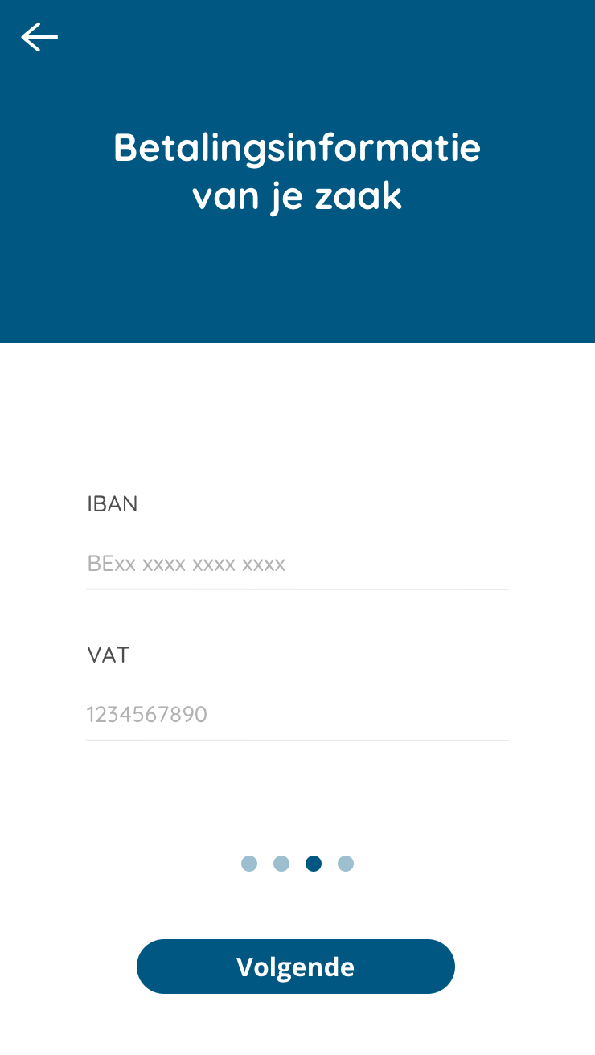
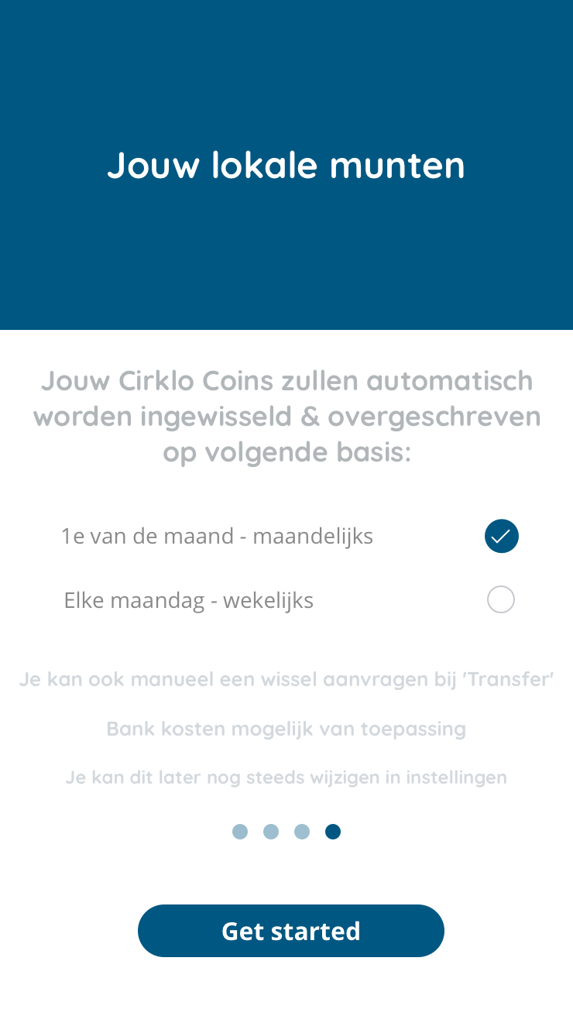
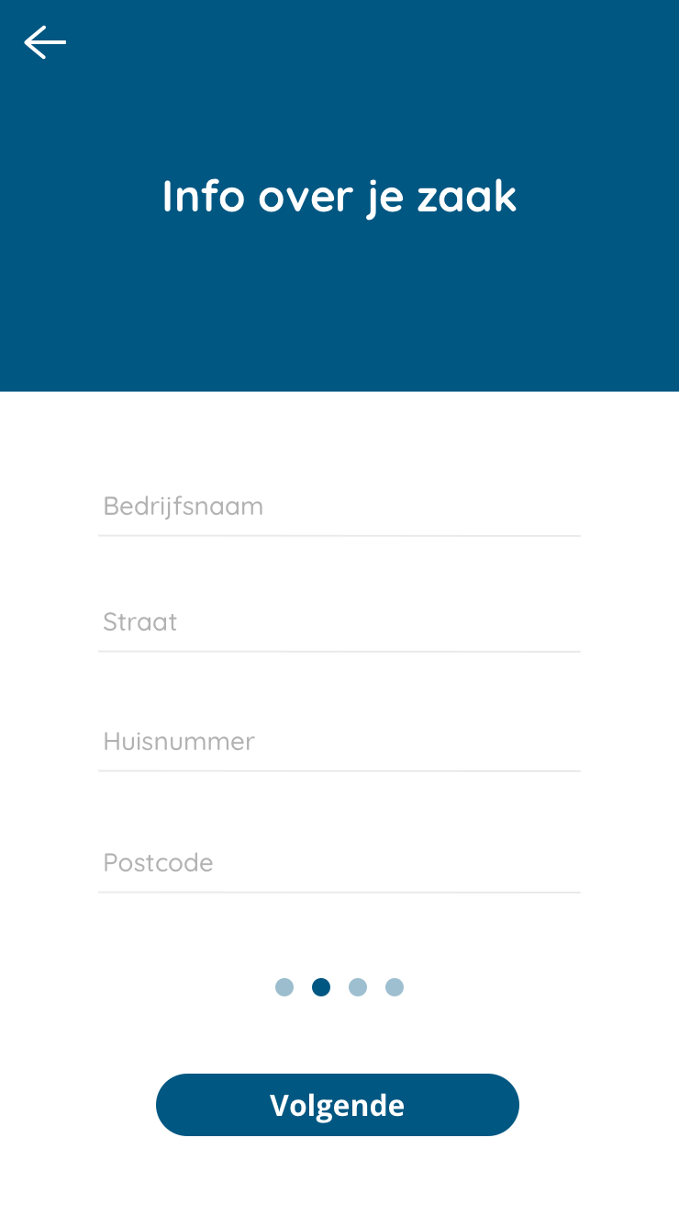
Account activeren

Slide 20
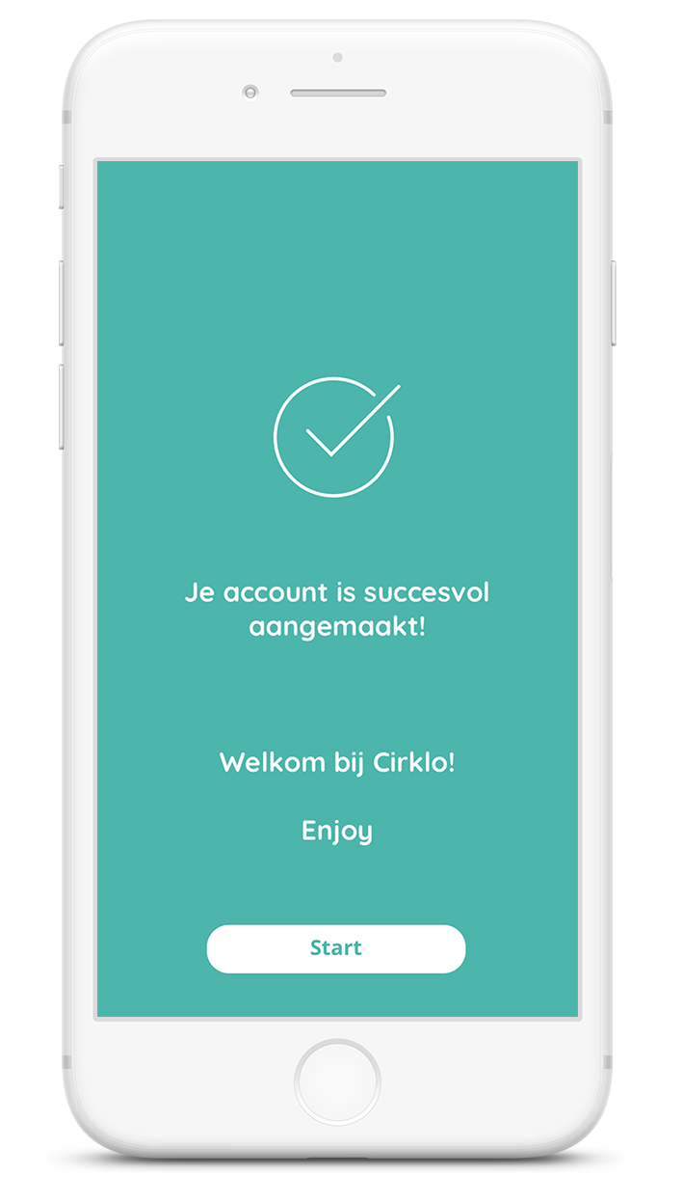
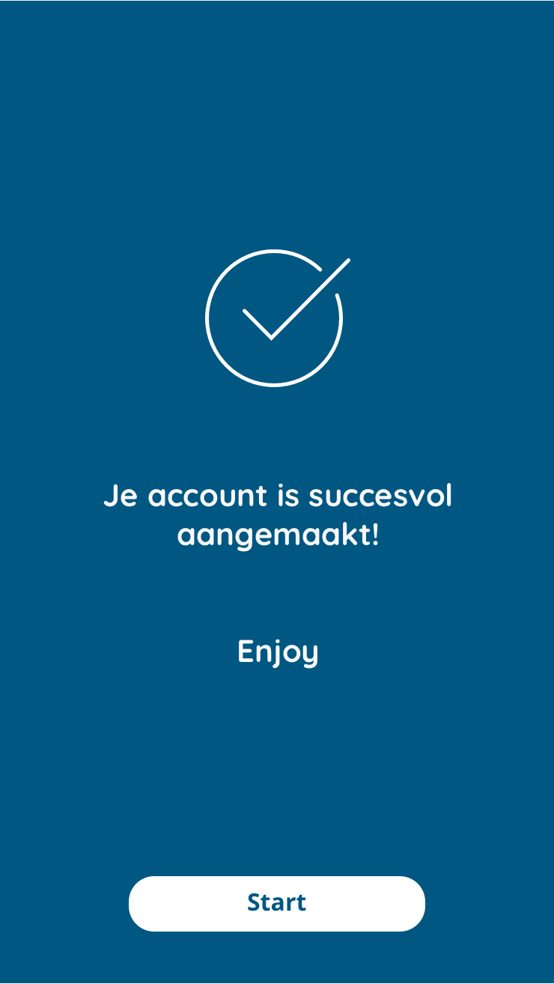
Account activeren
Enjoy!

Slide 21
Marketingcampagne

Slide 22
Communicatiecampagne
De Nieuwe Maan
Website www.ShoppenInMechelen.be (en www.mechelen.be)
Social media
Pers
…

Slide 23
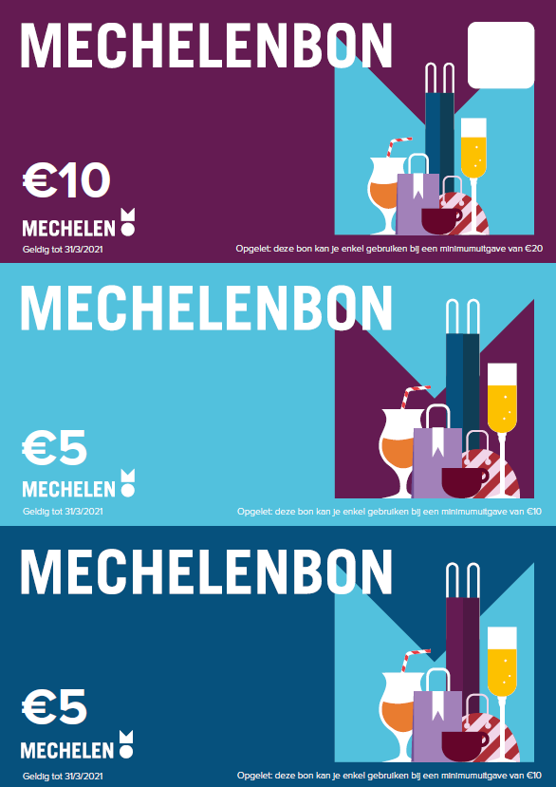
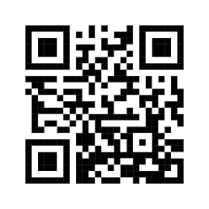
Mechelenbon ihkv Corona
Mechelenbon voor alle Mechelse gezinnen
Totaal 20 euro (1x10 en 2x5)
!Bij besteding van dubbel bedrag!

Slide 24
Mechelenbon voor bedrijven
Najaar: campagne richting Mechelse bedrijven om Mechelenbon te schenken aan personeel, als relatiegeschenk…

Slide 25
Promotie in eigen stadsmedia en in samenwerking met Mechelen MeeMaken n.a.v. eindejaar, shoppingevents,…

Slide 26
Succes!

